Slide 1
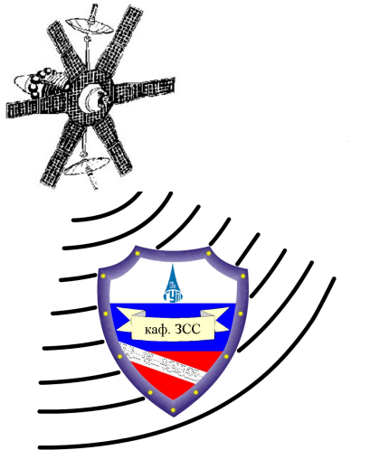
Кафедра Защищенных систем связи Malware (Вредоносное ПО) Лекция 6. Макровирусы
Заведующий кафедрой ЗСС
к.т.н., доц. А.В.Красов

Slide 2
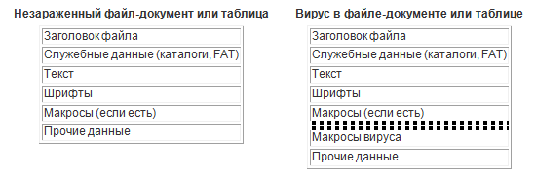
Кафедра Защищенных систем связи Malware (Вредоносное ПО)
ü
Определение макровирусов
Макровирусы - представители компьютерной заразы, которые «живут» в специализированных виртуальных машинах и состоят из инструкций, написанных на так называемых скриптовых языках (или языках сценариев).
Каф. ЗСС СПбГУТ
www.zss.sut.ru ; krasov@inbox.ru

Slide 3
Кафедра Защищенных систем связи Malware (Вредоносное ПО)
ü
Макросы
Макросы - сценарии, представляющие собой сохраненную последовательность нажатий клавиш и команд редактирования текста.
В MS Word имеются так называемые «автоматические макросы» – то есть макросы, автоматически выполняющиеся при определенных условиях.
К ним относятся:
«AutoOpen», запускающийся при открытии документа;
«AutoNew», запускающийся при создании нового документа;
«AutoExec», запускающийся в начале работы MS Word;
«AutoExit» запускающийся при завершении работы MS Word;
«AutoClose», запускающийся при закрытии документа.
Каф. ЗСС СПбГУТ
www.zss.sut.ru ; krasov@inbox.ru

Slide 4
Кафедра Защищенных систем связи Malware (Вредоносное ПО)
ü
Шаблон «NORMAL.DOT»
По умолчанию в MS Word присутствует по крайней мере один «главный» шаблон – «NORMAL.DOT», и его макросы (если они в нем есть) загружаются и становятся готовыми к работе автоматически при старте текстового процессора. Шаблон «NORMAL.DOT» «бессмертен» – если его файл удалить, то после очередного запуска MS Word он будет воссоздан вновь.
Cпособы, позволяющие загрузить макросы в MS Word и подготовить их к исполнению:
разместить их в шаблоне «NORMAL.DOT»;
разместить их в одном из шаблонов, расположенных в каталоге «STARTUP»;
разместить их в документе, который открывается средствами MS Word.
Каф. ЗСС СПбГУТ
www.zss.sut.ru ; krasov@inbox.ru

Slide 5
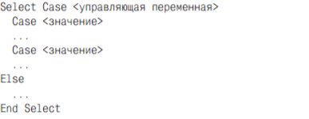
Кафедра Защищенных систем связи Malware (Вредоносное ПО)
ü
Вирусы на языке WordBasic
Развилка выполнения
Конструкция множественного выбора
Оформление цикла с условием выполнения
Цикл со счетчиком
Каф. ЗСС СПбГУТ
www.zss.sut.ru ; krasov@inbox.ru

Slide 6
Кафедра Защищенных систем связи Malware (Вредоносное ПО)
ü
Вирусы на языке WordBasic
Примеры стандартных функций:
«Len (<строка>)» – возвращает длину строки;
«CountMacros (<шаблон> [,<all>] [,<global>])» – возвращает количество макросов в указанном шаблоне (0 – NORMAL.DOT, 1 – текущий документ);
«MacroName$(<номер>, <шаблон>, [, <all> ] [, <global>])» – возвращает имя макроса, расположенного в указанном шаблоне (0 – NORMAL.DOT, 1 – текущий документ) под указанным номером.
Примеры команд языка WordBasic:
«Insert <строка>» – вставляет указанную строку в ту точку документа, где находится курсор;
«DisableAutoMacros <флаг>» – разрешает или запрещает выполнение автоматических макросов в зависимости от значения флага (0 или 1);
«FileSaveAs .Name= <имя> [,.Format= <формат>]» – сохраняет текущий документ в файл с указанным именем в указанном формате (0 – обычный документ, 1 – шаблон, 2 – текст, 3 – текст с концами строк, 4 – текст DOS, 5 – текст DOS с концами строк, 6 – документ в формате RTF).
Каф. ЗСС СПбГУТ
www.zss.sut.ru ; krasov@inbox.ru

Slide 7
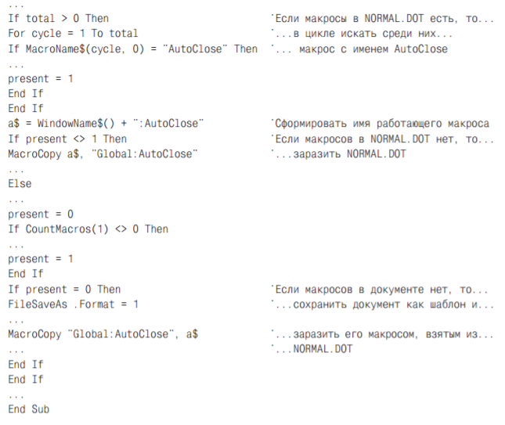
Кафедра Защищенных систем связи Malware (Вредоносное ПО)
ü
Исходный текст вируса Word.Macro.DMV
Каф. ЗСС СПбГУТ
www.zss.sut.ru ; krasov@inbox.ru

Slide 8
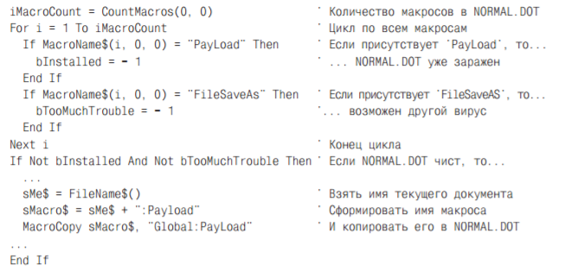
Кафедра Защищенных систем связи Malware (Вредоносное ПО)
ü
Фрагмент макроса «AAAZAO» макровируса Word.Macro.Concept
Каф. ЗСС СПбГУТ
www.zss.sut.ru ; krasov@inbox.ru

Slide 9
Кафедра Защищенных систем связи Malware (Вредоносное ПО)
Схема соответствия макросов в документе и шаблоне вируса Concept
ü
Каф. ЗСС СПбГУТ
www.zss.sut.ru ; krasov@inbox.ru

Slide 10
Кафедра Защищенных систем связи Malware (Вредоносное ПО)
ü
Проблема «локализации»
Фрагмент вируса Word.Macro.MTF, который довольно ловко обеcпечивал свою работоспособность в различных разновидностях MS Word:
Каф. ЗСС СПбГУТ
www.zss.sut.ru ; krasov@inbox.ru

Slide 11
Кафедра Защищенных систем связи Malware (Вредоносное ПО)
Активация без «автоматических макросов». Копирование макросов без «MacroCopy»
ü
Активация без «автоматических макросов»
«Классическим» стал прием, использованный в вирусе Word.Macro.Gang
Копирование макросов без «MacroCopy»
«Кусочек» исходного текста вируса Macro.Word.MSW
Каф. ЗСС СПбГУТ
www.zss.sut.ru ; krasov@inbox.ru

Slide 12
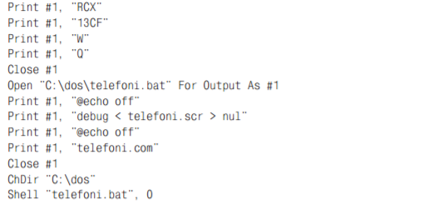
Кафедра Защищенных систем связи Malware (Вредоносное ПО)
ü
Запуск бинарного кода
Фрагмент исходного текста вируса Word.Macro.Tele-Sex
Каф. ЗСС СПбГУТ
www.zss.sut.ru ; krasov@inbox.ru

Slide 13
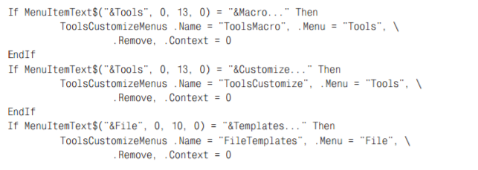
Кафедра Защищенных систем связи Malware (Вредоносное ПО)
ü
Обеспечение «невидимости»
Word.Macro. Agent
Каф. ЗСС СПбГУТ
www.zss.sut.ru ; krasov@inbox.ru

Slide 14
Кафедра Защищенных систем связи Malware (Вредоносное ПО)
ü
Вирусы на языке VBA. Различия языка VBA от WordBasic
VBA – это тоже диалект языка Basic. Общая структура программы, правила «склеивания» и «разрезания» строк, способы оформления комментариев примерно такие же, как и в языке WordBasic. Но все остальное организовано несколько иначе.
По сравнению с языком WordBasic, в VBA гораздо больше типов данных: Byte, Integer, Long, Boolean, Single, Double, Currency (деньги), Decimal, Date (время и дата), String, Variant (универсальный тип).
Описание переменных: Цикл с предусловием:
Цикл с постусловием: Цикл с перечислением:
Каф. ЗСС СПбГУТ
www.zss.sut.ru ; krasov@inbox.ru

Slide 15
Кафедра Защищенных систем связи Malware (Вредоносное ПО)
ü
Вирусы на языке VBA. Различия языка VBA от WordBasic
VBA – объектно-ориентированный язык. Вернее, это язык, предназначенный для создания собственных программ в рамках сложной объектной модели Microsoft Office.
Поддерживает понятия объекта (набора свойств и методов) и семейства (группы однотипных объектов) и позволяет производить над ними различные операции.
Ориентирован на жестко фиксированную объектную модель и, в общем-то, не предназначен для «конструирования» своих объектов и классов при помощи «инкапсуляции», «наследования» или «полиморфизма».
Каф. ЗСС СПбГУТ
www.zss.sut.ru ; krasov@inbox.ru

Slide 16
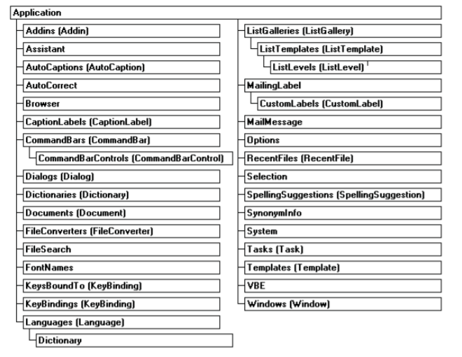
Кафедра Защищенных систем связи Malware (Вредоносное ПО)
ü
Объектная модель MS Word 97
Каф. ЗСС СПбГУТ
www.zss.sut.ru ; krasov@inbox.ru

Slide 17
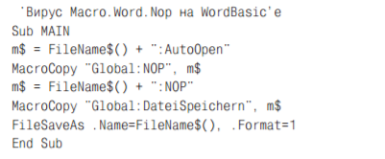
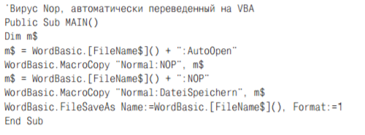
Кафедра Защищенных систем связи Malware (Вредоносное ПО)
ü
Вирусы на языке VBA
Фрагмент макровируса Macro.Word97.Ella:
«
«Export <ИмяФайла>» – метод, копирующий исходный текст макроса (плюс «заголовочные» строки, если они есть) в указанный файл на диске. «Import <ИмяФайла>» – метод, копирующий исходный текст из указанного файла в макрос
Каф. ЗСС СПбГУТ
www.zss.sut.ru ; krasov@inbox.ru

Slide 18
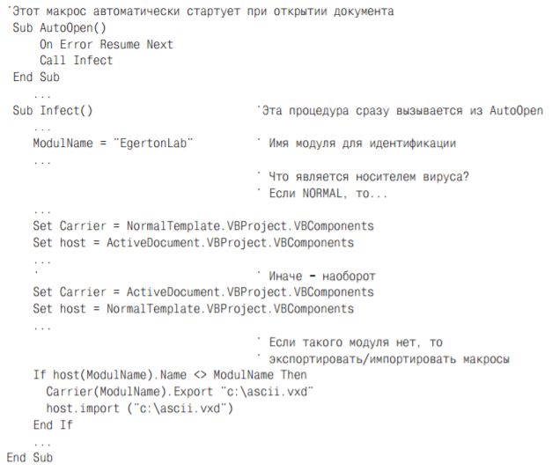
Кафедра Защищенных систем связи Malware (Вредоносное ПО)
ü
Вирусы на языке VBA
Вирус Macro.Word97. Wrench.g
Каф. ЗСС СПбГУТ
www.zss.sut.ru ; krasov@inbox.ru

Slide 19
Кафедра Защищенных систем связи Malware (Вредоносное ПО)
ü
Вирусы на языке VBA
Вирус Macro.Word97.Ufro, копирующий текст макроса построчно из «NORMAL. DOT» в активный документ:
Существуют так же и другие вирусы, такие как: Macro.Word97.Ethan Macro.Word97.Concept, Macro.Word97.Wazzu, Macro.Word97.Marker, Macro.Word97.Class, Macro. Word97.Smac, Macro.Word97.Ethan, Macro.Word97.Thus и пр.
Каф. ЗСС СПбГУТ
www.zss.sut.ru ; krasov@inbox.ru

Slide 20
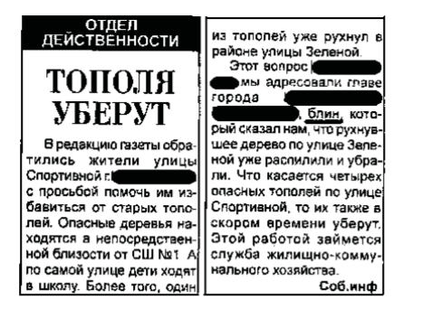
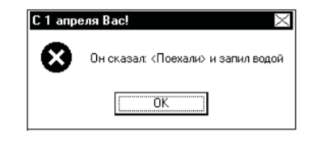
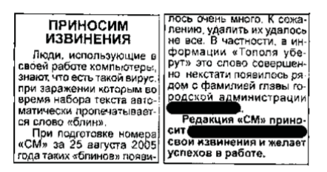
Кафедра Защищенных систем связи Malware (Вредоносное ПО)
ü
О проявлениях макровирусов
Macro.Word97.Dig Macro.Word97. Proverb
Каф. ЗСС СПбГУТ
www.zss.sut.ru ; krasov@inbox.ru

Slide 21
Кафедра Защищенных систем связи Malware (Вредоносное ПО)
ü
Простейшие приемы защиты от макровирусов
Манипуляции с «NORMAL.DOT»
Удаление вируса средствами «Организатора»
О наличии вируса свидетельствуют:
макросы со «странными» именами, типа «AAAZAO», «Cap», «Mtf» и прочие;
макросы с «автоматическими» именами – «AutoOpen», «AutoClose», «AutoExec», «AutoNew» и прочие;
макросы со «стандартными» именами, поставленными в соответствие какой-нибудь операции Ms Word – «FileOpen», «FileSave», «FileSaveAs», «FilePrint», «FileExit», «FileClose» и пр.
Антивирусные макросы
Встроенная «защита» MS Word
Каф. ЗСС СПбГУТ
www.zss.sut.ru ; krasov@inbox.ru

Slide 22
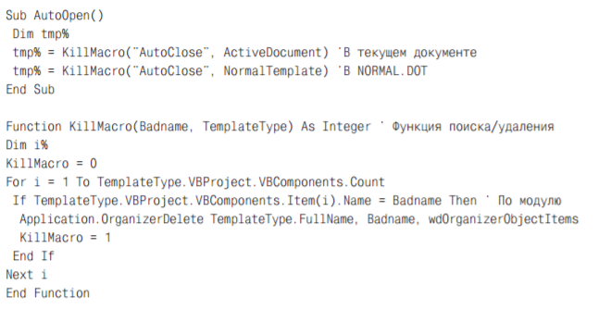
Кафедра Защищенных систем связи Malware (Вредоносное ПО)
ü
Антивирусные макросы
Программа на языке WordBasic,
которая ищет в «NORMAL.DОT»
и текущем документе макрос с
именем «AutoClose» (это имя
характерно для вируса
Macro.Word.DMV) и
удаляет его.
Та же программа, только на
языке VBA
Каф. ЗСС СПбГУТ
www.zss.sut.ru ; krasov@inbox.ru

Slide 23
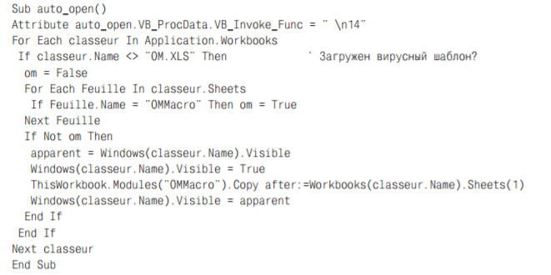
Кафедра Защищенных систем связи Malware (Вредоносное ПО)
ü
Макровирусы в MS Excel
Macro.Excel.Laroux
Macro.Excel97. Tracker
Macro.Excel97.Loz, иллюстрирующий методы «Export/Import»:
Macro.Excel97.Om
Каф. ЗСС СПбГУТ
www.zss.sut.ru ; krasov@inbox.ru

Slide 24
Кафедра Защищенных систем связи Malware (Вредоносное ПО)
ü
«Многоплатформенные» макровирусы
Macro.Office.Hopper заражал документы MS Word и электронные таблицы MS Excel,
Macro.Office.Cross внедрялся как в документы MS Word, так и в базы данных MS Access,
Macro.Office.Triplicate, кроме документов и электронных таблиц, был способен паразитировать еще и на презентациях MS PowerPoint.
Macro.Office.Darkstar
Macro.Office.Corner:
Каф. ЗСС СПбГУТ
www.zss.sut.ru ; krasov@inbox.ru

Slide 25
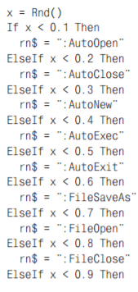
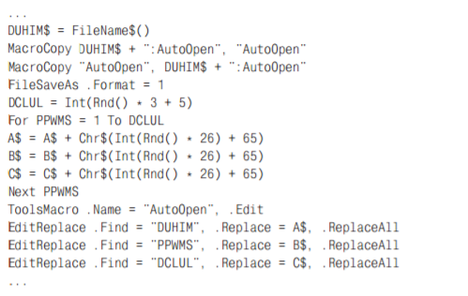
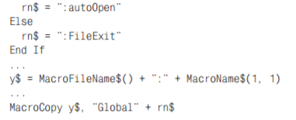
Кафедра Защищенных систем связи Malware (Вредоносное ПО)
ü
Полиморфные макровирусы
Macro.Word.Random Macro.Word97.Minimorph
Каф. ЗСС СПбГУТ
www.zss.sut.ru ; krasov@inbox.ru

Slide 26
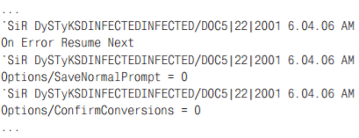
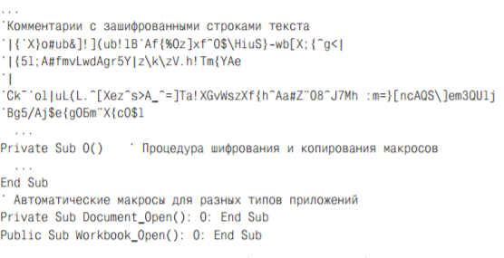
Кафедра Защищенных систем связи Malware (Вредоносное ПО)
ü
Полиморфные макровирусы
Macro.Word97.Unseen
Macro.Word97.Class
Macro.Office.Jug
Каф. ЗСС СПбГУТ
www.zss.sut.ru ; krasov@inbox.ru

Slide 27
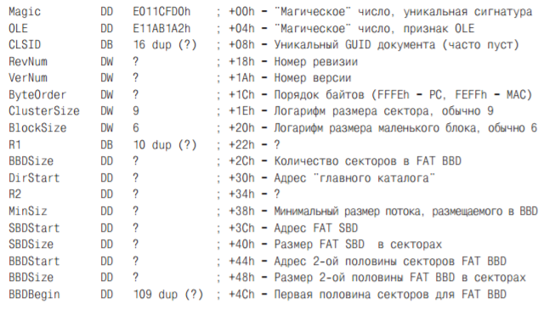
Кафедра Защищенных систем связи Malware (Вредоносное ПО)
ü
Прямой доступ к макросам
Формат структурированного хранилища
Каф. ЗСС СПбГУТ
www.zss.sut.ru ; krasov@inbox.ru

Slide 28
Кафедра Защищенных систем связи Malware (Вредоносное ПО)
ü
Макросы в Word-документе. Макросы на языке WordBasic
Каталог структурированного хранилища, созданного в WordPad
Заголовок FIB – File Information Block
24-байтовая структура:
Каф. ЗСС СПбГУТ
www.zss.sut.ru ; krasov@inbox.ru

Slide 29
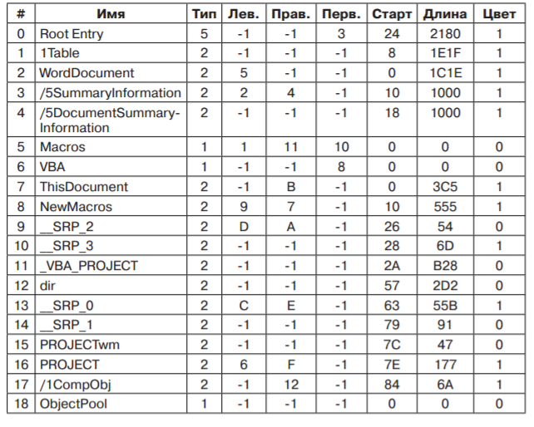
Кафедра Защищенных систем связи Malware (Вредоносное ПО)
ü
Макросы в Word-документе. Макросы на языке VBA
Каталог хранилища для документа, зараженного макровирусом
Каф. ЗСС СПбГУТ
www.zss.sut.ru ; krasov@inbox.ru

Slide 30
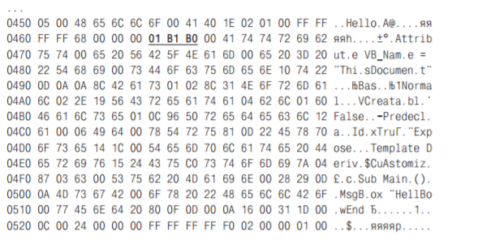
Кафедра Защищенных систем связи Malware (Вредоносное ПО)
ü
Поиск VBA-макросов
Дамп потока, в котором хранится текст некоего подозрительного макроса:
Каф. ЗСС СПбГУТ
www.zss.sut.ru ; krasov@inbox.ru

Slide 31
Кафедра Защищенных систем связи Malware (Вредоносное ПО)
ü
Распаковка VBA-текста макросов и удаление VBA-макросов
API-функция «RtlDecompressBuffer», расположенная в библиотеке «NTDLL.DLL»
Поля заголовка FIB
Каф. ЗСС СПбГУТ
www.zss.sut.ru ; krasov@inbox.ru

Slide 32
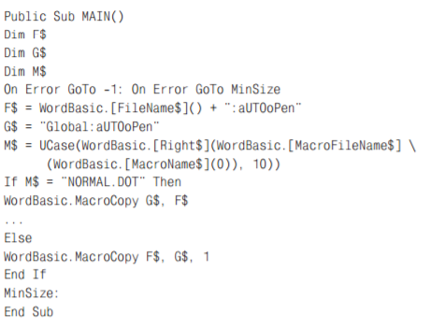
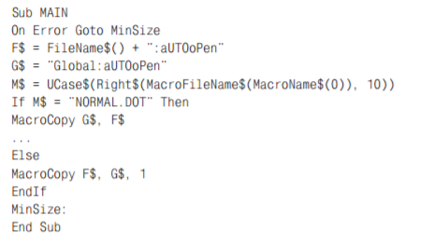
Кафедра Защищенных систем связи Malware (Вредоносное ПО)
ü
Пример анализа и удаления конкретного макровируса
Получение и анализ исходного текста
Распознавание и удаление макровируса
Macro.Word. Wazzu.gw В документе MS Word 97
Каф. ЗСС СПбГУТ
www.zss.sut.ru ; krasov@inbox.ru

Slide 33
Кафедра Защищенных систем связи Malware (Вредоносное ПО)
ü
Чем же опасны макровирусы?
Вирусы этого вида являются самыми опасными, если смотреть со стороны потерь текстовой информации.
Для своего размножения они, используя все возможности макро-языков, переносят себя (программный код) из одного зараженного файла (как правило, это таблица или документ) в другие.
Фронт работы макровирусов — документы. И в принципе, они могут наделать все что угодно с Вашими документами.
Макровирусы способны навредить и самому компьютеру, то есть, при особом желании макровирусы могут получить контроль и над самим компьютером.
Каф. ЗСС СПбГУТ
www.zss.sut.ru ; krasov@inbox.ru

